Slide 1
“2024/2025 學年
誠信教案設計徵集活動
《誠信樂園：AI音樂劇創作與品德探索》
德育主題：誠信為本 真誠待人
科 目：音樂
教 學 對 象：小學
實 施 年 級：小學五年級
作 品 編 號：TP00039
參選類型：教案
參加組別：公開組
參加形式：個人

Slide 2
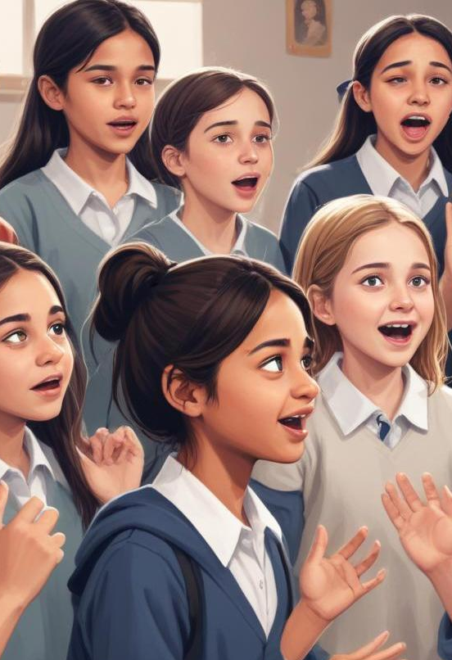
介紹
《誠信樂園：AI音樂劇創作與品德探索》是一份結合音樂創作與品德教育的跨學科教案，旨在通過AI音樂工具與戲劇表演，幫助學生深入理解誠信的價值，並將其內化為個人品格的一部分。本教案以「誠信」為核心主題，通過音樂劇創作、角色扮演與品德反思，激發學生的創意與團隊合作精神，培養他們的藝術素養與道德意識。
在當今社會，誠信不僅是個人品格的基石，更是社會和諧發展的重要保障。通過音樂劇的形式，學生能夠在藝術表達中體驗誠信的力量，並將其轉化為實際行動。本教案通過四節課的設計，引導學生從認識誠信、創作音樂劇到表演與反思，全面提升他們的音樂素養、品德意識與綜合能力。

Slide 3
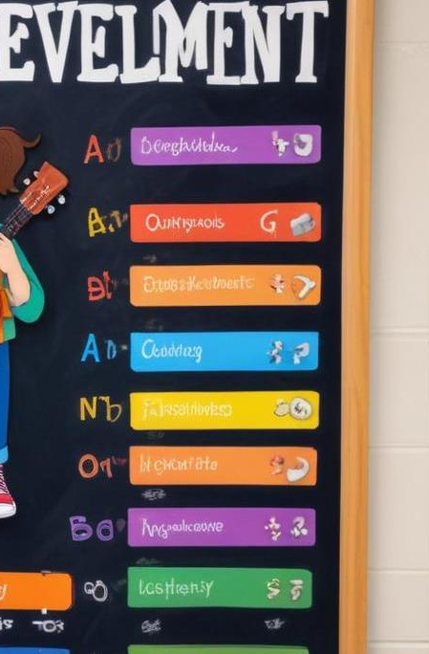
教學進度表
壹、教學計劃內容簡介
一、教學目標
二、主要內容
三、設計創意和特色
四、教學重點
五、教學難點
六、教學用具
貳、教案
叁、教學評估與反思建議
肆、參考文獻
伍、相關教材
輔助教學資料
一、教學圖片
二、教材課件
附錄
課堂照片
01目次

Slide 4

教學進度表
總施教節數 | 4 節 | 科目每週節數 | 2 節
施教日期 （年/月/日） | 課節 | 課題名稱 | 課時(分鐘)
2024/10/25 | 第一課節 | 認識誠信與音樂創作導入 | 40
2024/10/31 | 第二課節 | 劇本設計與歌曲創作 | 40
2024/11/01 | 第三課節 | 小組規劃與排練 | 40
2023/11/07 | 第四課節 | 表演與反思 | 40
音樂科基力編號：IIA-1-1、 IIA-1-2、 IIA-1-3、 IIA-2-1、 IIA-2-2、 IIA-2-3、
IIB-1-1、 IIB-1-2、 IIB-2-1、 IIB-2-2、 IIC-2-1、 IIC-2-2、 IIC-2-3、 IIC-2-4、
IID-1-5、IID-2-1、IID-2-5、IID-2-6、IID-2-7、IID-2-8

Slide 5

教學計劃內容簡介
一、教學目標
音樂教育目標：
  學生能夠理解音樂創作的基本流程，並運用AI工具創作主題歌曲。
  學生能夠通過小組合作，分配角色並進行舞台劇表演，提升音樂表現力和團隊協作能力。
品德教育目標：
  學生能夠認識誠信的意義及其在生活中的重要性。
  學生能夠通過討論和創作，反思誠信在個人與社會中的價值，並將其融入舞台劇和音樂創作中。

Slide 6
二、教學主要內容
認識誠信：通過短片與討論，引導學生理解誠信的意義及其在生活中的重要性。
劇本音樂創作：學生使用AI音樂工具創作與誠信主題相關的歌曲，並設計簡單的舞台劇本。
小組協作：學生分組討論，整合個人創意，制定創作計劃並分配任務。
表演與反思：學生通過表演音樂劇，反思誠信的價值，並分享創作與表演過程中的心得。

Slide 7
三、設計創意和特色
本教案以「誠信樂園」為主題，將教室轉化為一個充滿音樂與故事的創意空間，讓學生在沉浸式體驗中學習與成長。通過AI音樂工具與戲劇表演的結合，學生不僅能夠提升音樂素養與創意能力，更能深刻理解誠信的價值與實踐方式。
四、教學重點
學生能夠理解誠信的意義，並通過音樂與戲劇創作表達其價值。
學生能夠運用AI音樂工具創作歌曲，並設計與誠信相關的舞台劇本。
學生能夠通過小組合作完成音樂劇表演，提升團隊協作與藝術表現力。
五、教學難點
學生在創作過程中如何將誠信的主題融入音樂與劇本。
學生在表演過程中如何通過角色扮演表達誠信的價值。
六、教學用具
多媒體課件 (PPT)
AI音樂創作工具（如POE、SUNO）
舞台道具與服裝

Slide 8

02
教案

Slide 9
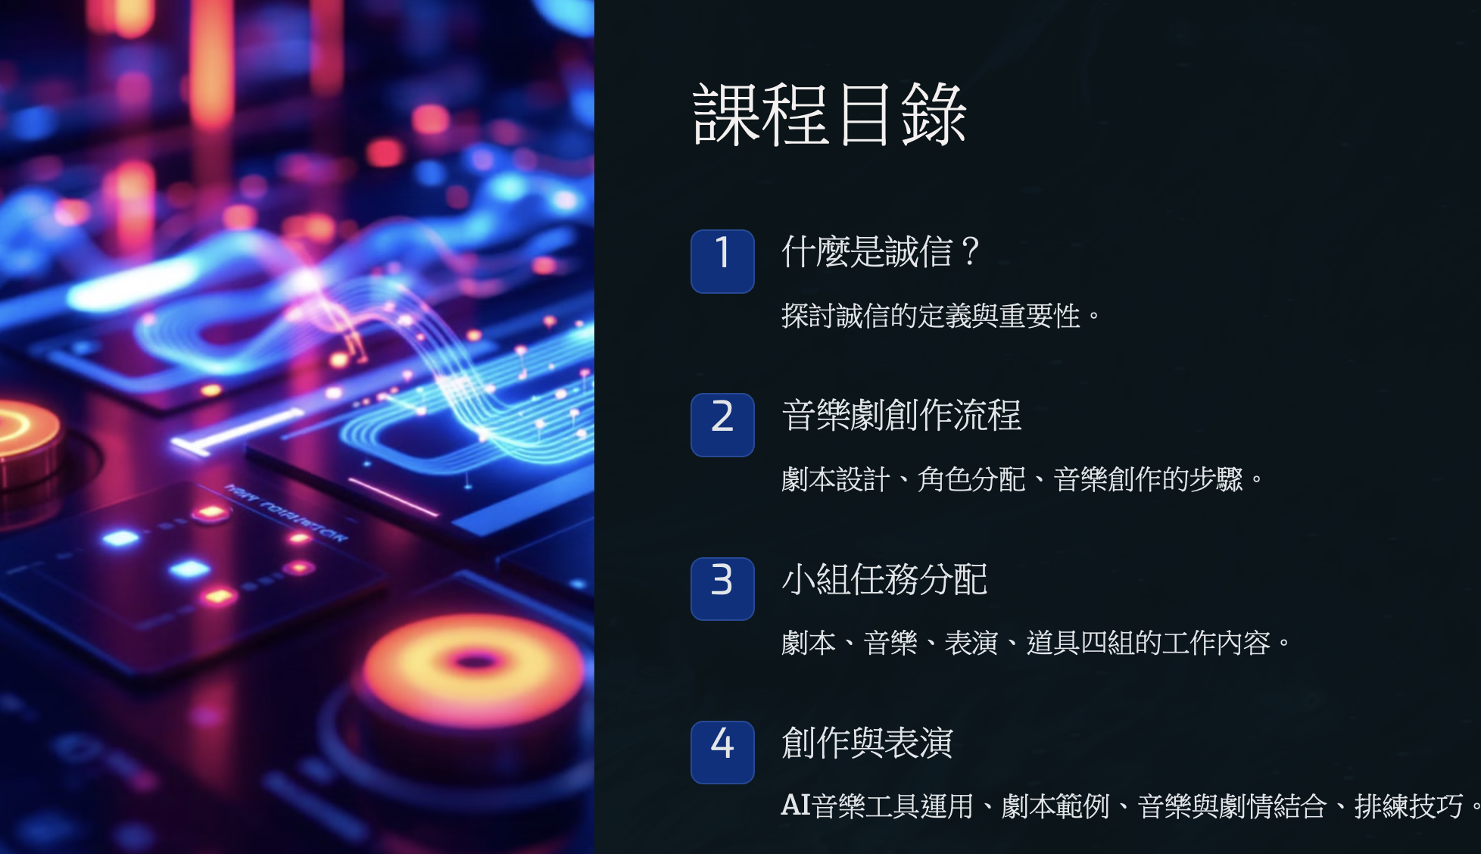
第一課時：認識誠信與音樂創作導入
教學目標：
學生能夠理解誠信的意義及其在生活中的重要性。
學生能夠初步使用AI音樂工具創作與誠信主題相關的歌曲。
教學內容及活動：
導入與討論（15分鐘）：
  播放與誠信相關的短片，引發學生興趣。
  提問：「你認為誠信是什麼？在生活中，誠信對我們有什麼重要性？」
  分組討論：提供誠信相關的案例或故事，讓學生討論誠信的行為及其影響。
  每組分享討論結果，教師總結誠信的核心價值。
引入音樂創作任務（25分鐘）：
  介紹AI音樂創作工具的基本功能，並示範如何生成一段簡單的音樂。
  說明任務：每位學生需以「誠信」為主題，創作一首歌曲，並設計一個與誠信相關的舞台劇本。
  學生開始構思劇本主題與歌曲風格，教師巡視指導。

Slide 10
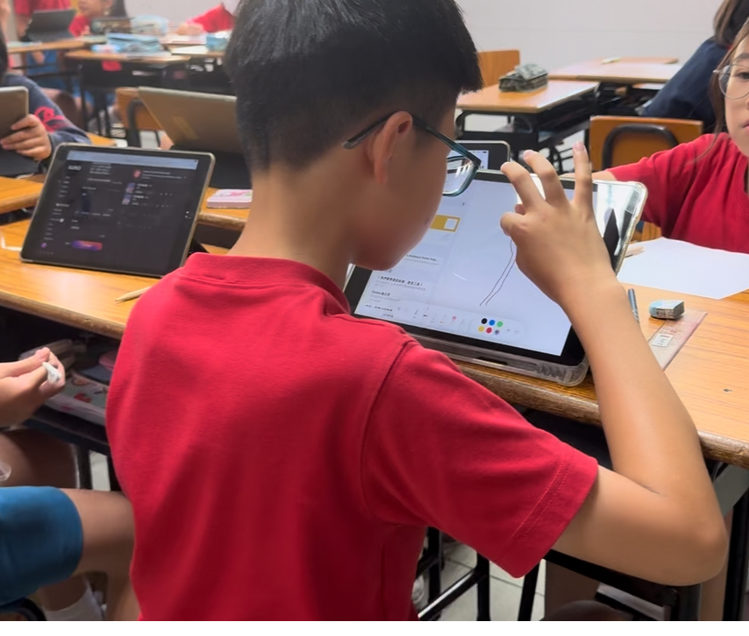
第二課時：劇本設計與歌曲創作
教學目標：
學生能夠設計與誠信相關的舞台劇本。
學生能夠使用AI音樂工具創作與劇本主題相符的歌曲。
教學內容及活動：
劇本設計（20分鐘）：
  每位學生設計一個與誠信相關的舞台劇本（如校園生活中的誠信考驗、歷史故事改編等）。
  劇本需包含角色分配、對話內容及簡單的舞台指示。
  教師巡視指導，協助學生完善劇本結構與內容。
歌曲創作（20分鐘）：
  學生根據劇本主題，使用AI音樂工具創作歌曲，輸入關鍵字生成歌詞，並調整旋律、節奏和風格。
  教師巡視指導，協助學生解決技術問題。

Slide 11



第三課時：小組規劃與排練
教學目標：
學生能夠通過小組合作，整合個人創意，制定創作計劃並分配任務。
學生能夠進行音樂劇的排練，提升團隊協作與表演能力。
教學內容及活動：
小組分享與創作規劃（20分鐘）：
  全班分組（每組4-5人），每位學生分享自己的劇本與歌曲創作構想。
  小組討論並選出最優的創作方案，或整合多個創意形成新的劇本與音樂設計。
  創立「思維導圖」，明確劇本結構、音樂設計、角色分配與任務分工。
排練（20分鐘）：
  每組分配角色，共同確定表演元素（劇本、演唱的主題歌片段），並編排舞台表演。
  結合創作的音樂，設計表演中的音樂插入點（如開場、高潮、結尾等）。
  教師巡視指導，提供反饋與建議。

Slide 12

第四課時：表演與反思
教學目標：
學生能夠通過表演音樂劇，展現誠信的主題與價值。
學生能夠反思誠信在個人與社會中的重要性，並將其內化為品德實踐。
教學內容及活動：
表演（30分鐘）：
  每組輪流上台表演，結合音樂和劇本，呈現誠信主題的舞台劇。
  其他學生和教師作為觀眾，給予掌聲和鼓勵。
  設定欣賞評價，每組完成演出後，其他同學即時反饋建議並投票。
反思與總結（10分鐘）：
  每組分享創作和表演過程中的心得，反思誠信在劇本和音樂中的體現。
  教師總結：誠信不僅是品德教育的核心，也是藝術創作中的重要主題。通過音樂和表演，我們能更深刻地理解誠信的價值。

Slide 13

03
教學評估與反思建議

Slide 14
成效
學生通過AI音樂工具創作歌曲並參與表演，提升了音樂素養和團隊合作能力。
學生通過討論、創作和表演，深入理解了誠信的意義及其在生活中的重要性。
學生在劇本設計、歌曲創作和小組合作中展現了創意和團隊精神，並通過角色扮演和音樂表演表達了誠信的主題。
教學設計激發了學生的興趣，幫助他們在音樂創作和品德反思中獲得了綜合能力的提升。
反思
部分學生在音樂創作過程中對AI工具的操作不夠熟練，技術應用能力有待提升。
學生在討論中對誠信的理解有時較為表面，未能充分結合實際生活情境。
部分學生在表演中表現不夠自信，未能充分表達誠信的主題。
教學設計中的某些環節時間安排較緊，學生的參與度和興趣有待進一步提高。
部分學生在品德意識的提升上表現不夠顯著，需進一步強化誠信的實踐與內化。
延伸教學建議
可考慮跨學科整合：引入語文、歷史等學科內容，豐富誠信主題的教學資源，幫助學生在更廣泛的知識背景下理解誠信。
反思能力提升：增加反思環節，通過寫作、小組討論和個人分享等形式，幫助學生深入思考誠信的價值，並將其內化為實際行動。

Slide 15
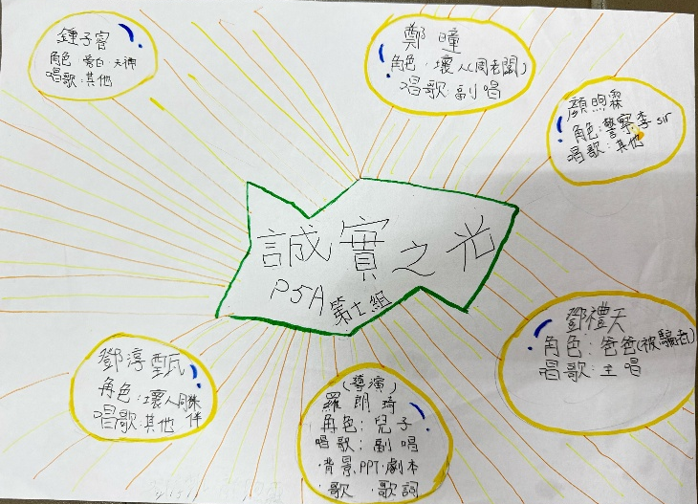
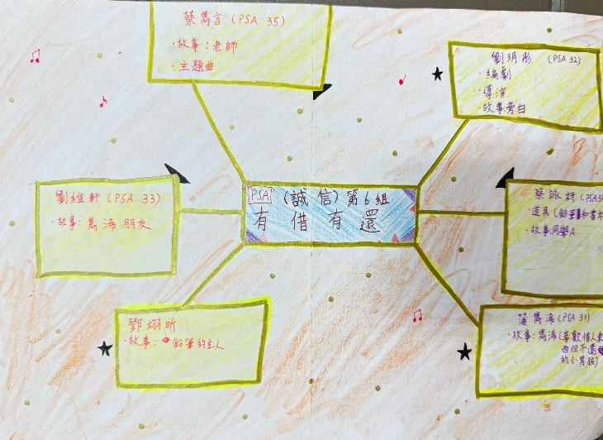
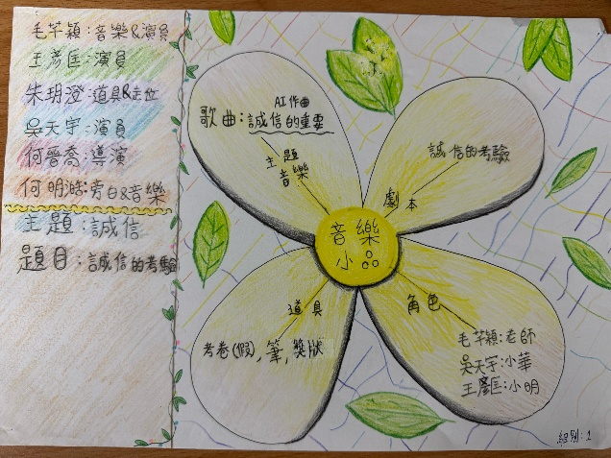
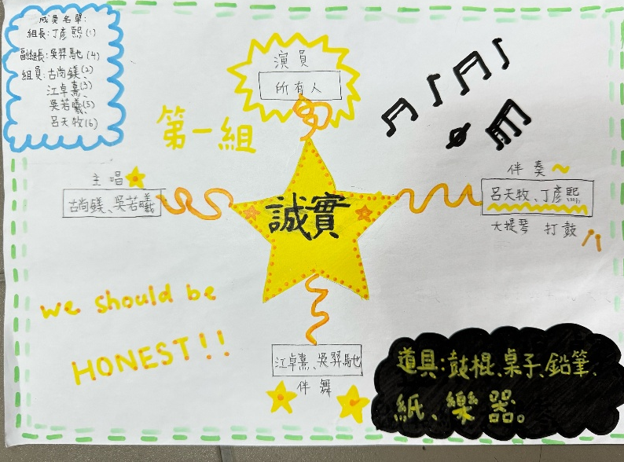
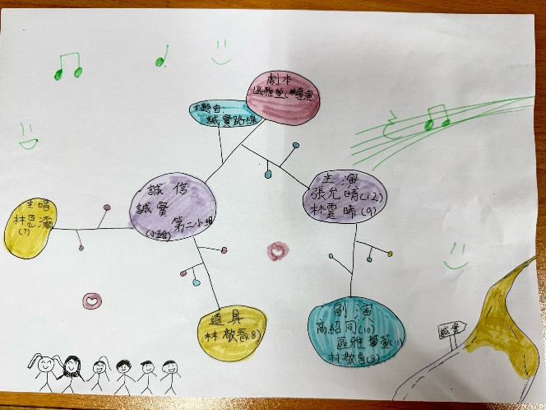
思維導圖

Slide 16
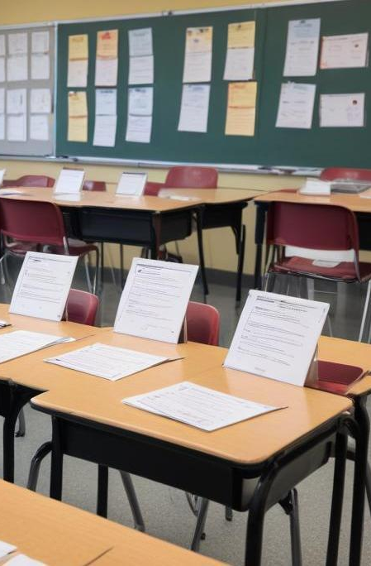
04
教學評估

Slide 17
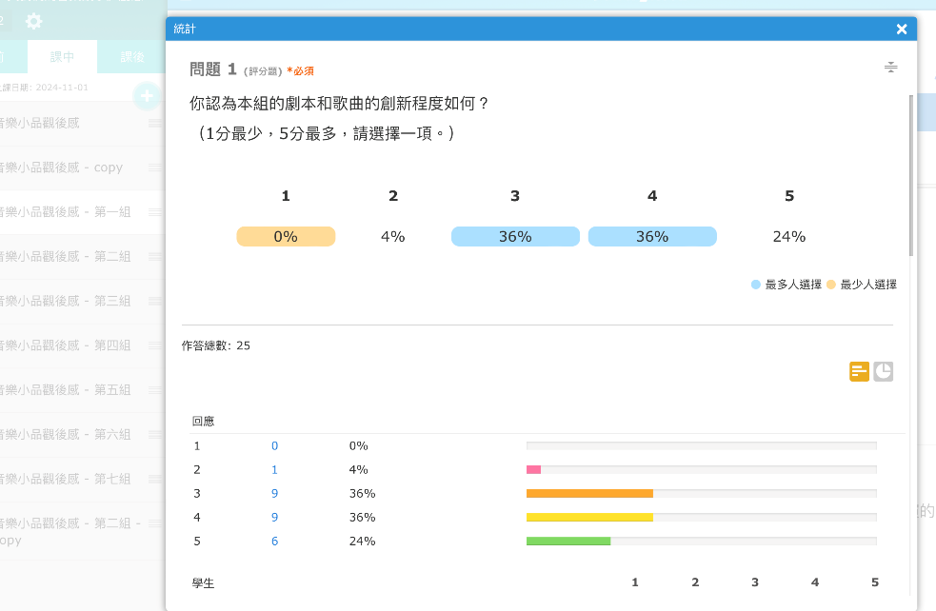
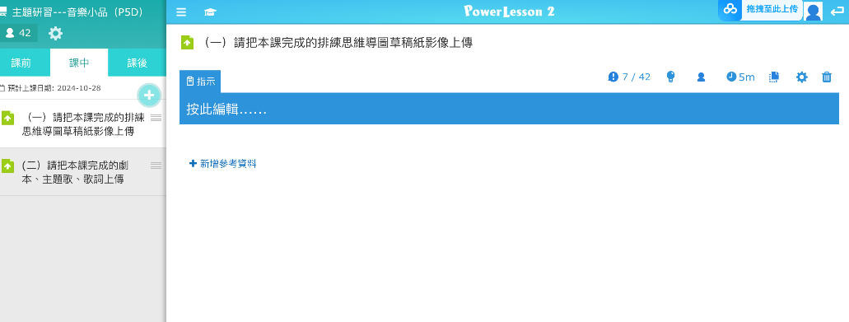
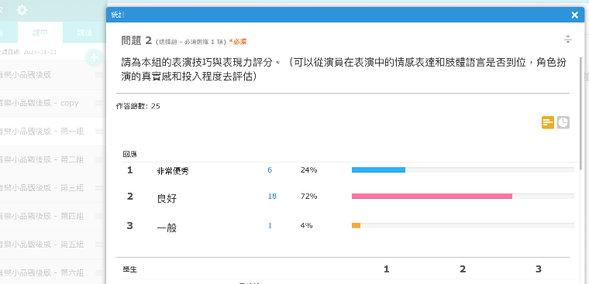
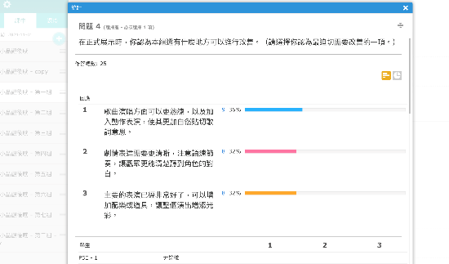
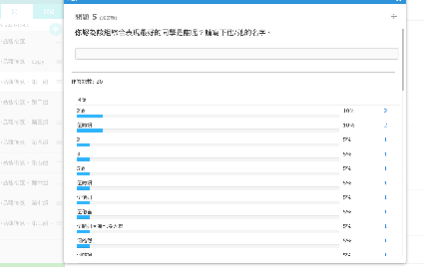
課堂即時評估---PL2
針對學生表現進行多元評估，包括即時反饋、同儕評價及教師評分，以促進學習與成長。

Slide 18
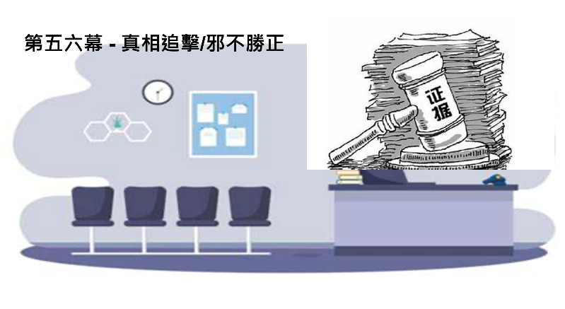
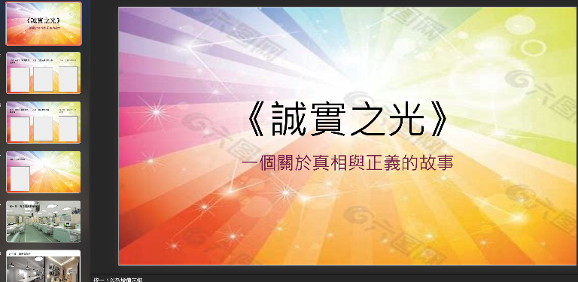
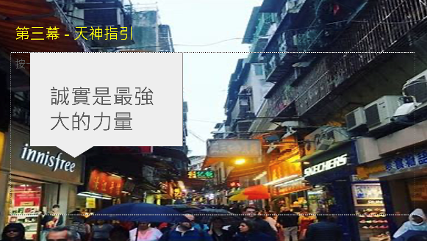
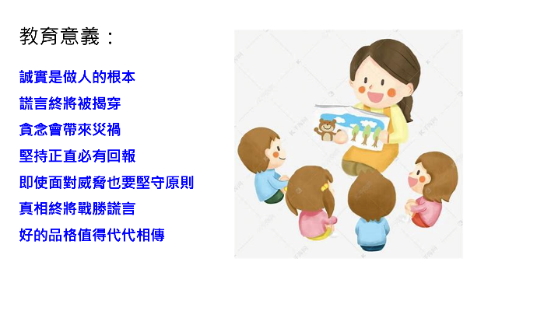
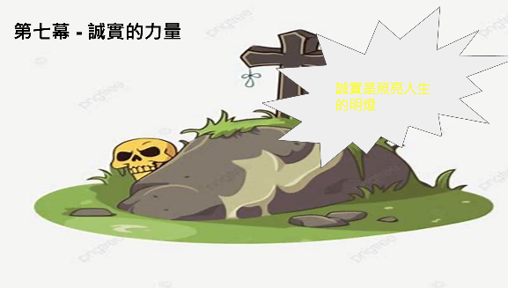
優秀小組的演出背景PPT展示

Slide 19
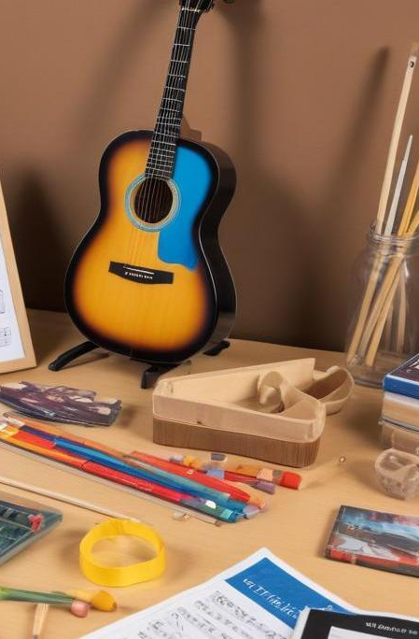
05
部分AI作品展示

Slide 20


AI生成的主題曲

Slide 21

多媒體課件（見附件）
使用多媒體課件來輔助教學，增強學生的學習體驗，讓他們更好地理解音樂與戲劇的結合。

Slide 22
參考文獻
澳門關於誠信的法律懲罰主要集中在《澳門刑法典》和《預防及遏制資本主義賄賂》法律（第19/2009號法律）。
1.《澳門刑法典》
貪污罪（第337條）
條文內容：公務員在執行職務時，為他人非法取得財產利益，或使他人取得該利益。
懲罰：1年前8年徒刑。
b. 收賄罪（第338條）
內容內容：公務員在執行職務時，索取或接受他人提供的利益，作為違法行為的回報。
懲罰：1年前8年徒刑。
c. 賄賂罪（第339條）
條文內容：向公務員提供利益，以換取其職務行為。
處罰：最高3年徒刑或罰金。
d. 逃避職權罪（第347條）
條文內容：公務員在執行職務時，逃避職權，為自己或他人謀取利益。
處罰：最高5年徒刑。
e. 公務上之侵占罪（第340條）
條文內容：公務員在執行職務時，將公共財產據為己有或轉交他人。
懲罰：1年前8年徒刑。
2.《預防及遏止社會主義社會主義違法行為》法律（第19/2009號法律）
3.《澳門廉政公署組織法》（第10/2000號法律）
條文內容：廉政公署有權採取預防措施，防止貪污、賄賂等行為發生。
懲罰：對於不配合懲罰的行為，可處最高1年徒刑或罰金。
4.《澳門公共行政工作人員規則》（第87/89/M號法令）

Slide 23
結論
本次教案通過音樂劇創作與品德教育的結合，幫助學生在藝術表達中體驗誠信的力量，並提升了音樂素養、團隊合作能力和品德意識。學生在音樂創作與品德教育中獲得了寶貴的經驗，提升了音樂素養及道德意識。未來教學中，教師可通過優化教學設計、增加跨學科整合和技術培訓，進一步提升學生的綜合能力。

Slide 24
Thank you!
+91 620 421 838

